Slide 1
PROBLEMA
Para poder calificar un gran número de reseña y llegar a mas a al consumidor

Slide 2
MODELO ELEGIDO
robertuito-sentiment-analysis: Modelo capaz de hacer valoraciones y análisis de sentimiento, optimizado para español y redes sociales
SEGUNDO MODELO
bert-base-multilingual-uncased-sentiment: tiene la misma base que el primero pero su tamaño es menor pero abarca más idiomas

Slide 3
DEPLOY
Guardado en GitHub y ejecutándose en el servidor cloud de la plataforma de deploy
Alojan y procesan su lógica directamente en los servidores remotos de Hugging Face mediante API
Se cambio a pipeline localmente por falta de token en cierta parte dependiendo del equipo puede ser más rápido

Slide 4
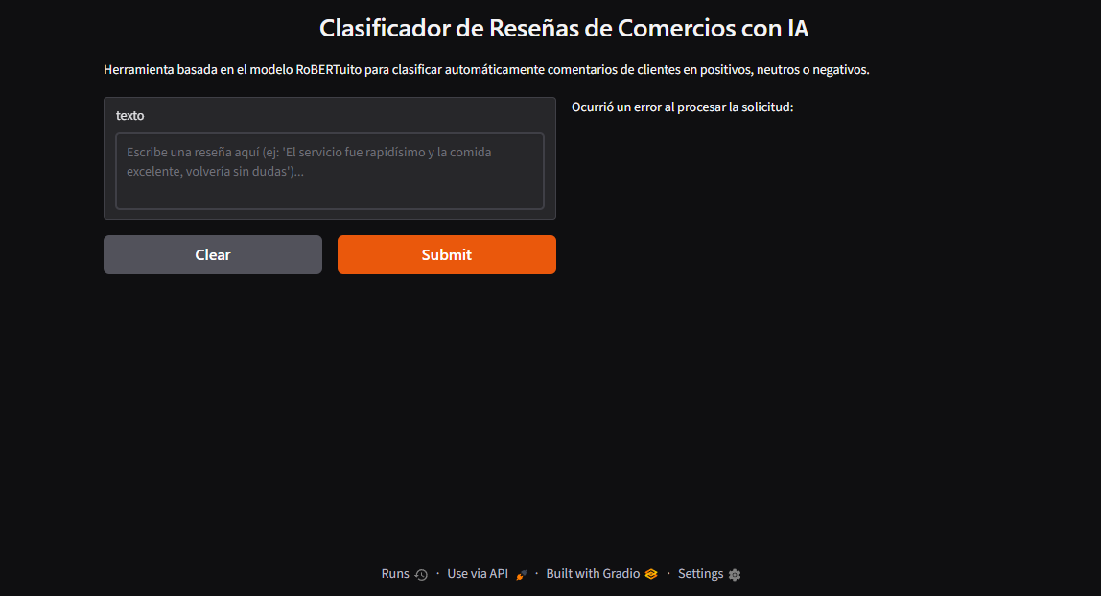
Entrar a la aplicación

Slide 5
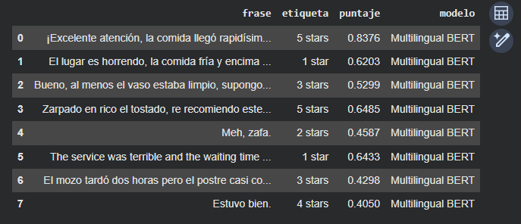
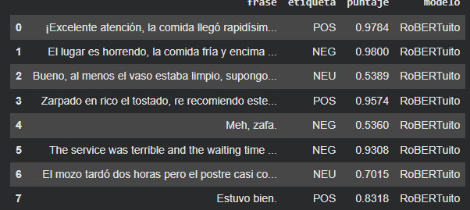
Aplicación corriendo en Colab por pipeline

Slide 6
Límites encontrados
A futuro
-Jergas y oraciones complejas
-Dependiendo de los datos el idioma puede variar
-Tokens
-Aplicación para recomendación de locales
-Mejorar interfaz

